Slide 1
Crowdsourcing
Estratégia para ajudar os alunos da Unilasalle no Projeto 2

Slide 2
Crowdsourcing
A idéia é criar um canal único de comunicação entre o aluno e o professor para tratarem de questões referente ao Projeto final.

Slide 3
Crowdsourcing
A maior dificuldade que os alunos possui em seu projeto é a comunicação com os seus orientadores. Com isso, criando um canal único de comunicação, professor e orientado poderam tirar todas as dúvidas referentes ao projeto, otimizando seu tempo e tomando decisões de forma rápida é simples.

Slide 4
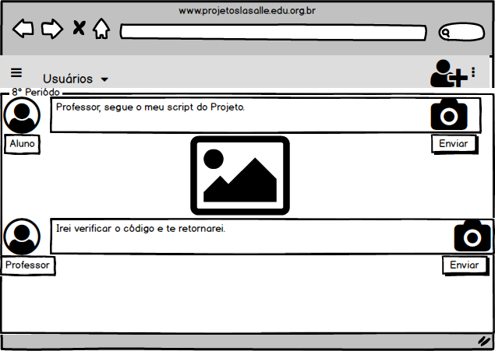
Crowdsourcing
Segue abaixo a ideia do projeto

